Slide 1






12.09
РЕСТРУКТУРИЗАЦИЯ – АЛЬТЕРНАТИВА СУБСИДИАРНОЙ ОТВЕТСТВЕННОСТИ?
Реструктуризация долга
Границы ответственности КДЛ
Субсидиарная ответственность
МФК «Горный»
Санкт-Петербург
ул Наличная 28/16, лит.д
Организатор:
Фонд содействия реструктуризации долга

Slide 2
Формирование эффективных решений
В МФК «Горный» (г. Санкт-Петербург») пройдет II форум реструктуризации долга, организуемый Фондом содействия реструктуризации долга.
Как защитить права кредиторов и добросовестных собственников бизнеса
Значение института субсидиарной ответственности в защите прав кредиторов. Проблемы и последствия привлечения к ответственности. Освободит ли
реструктуризация от ответственности субсидиарного ответчика?
Как сохранить компанию
и привлечь инвесторов
Сохранение бизнеса является ключевым приоритетом экономики. Как подобрать оптимальный вариант реструктуризации? Как помочь привлечь инвесторов и восстановить должнику платежеспособность, сохранив бизнес? Возможно ли найти компромисс между должником и всеми его кредиторами?
Практические советы от экспертов
Участники Форума узнают ответы на указанные вопросы от высокопрофессиональных практиков работы с долгом и на реальных примерах убедятся в возможности реструктуризации долга на любой стадии его образования

Slide 3
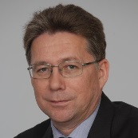
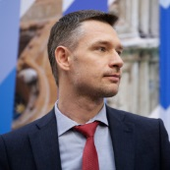
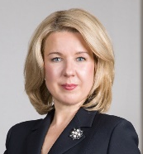
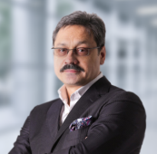
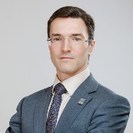
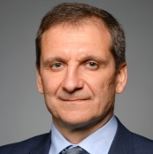
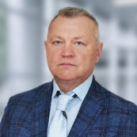
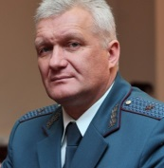
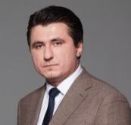
Программа форума
09.00 – 10.00
Регистрация и кофе брейк (фуршет)
10.00 – 11.30
СЕССИЯ I
Многогранность подходов к реструктуризации задолженности
Какие имеются варианты реструктуризации и в чем преимущества и недостатки каждого из них? Практическая реализация функционала ФРСД. Трудности нормативного регулирования реструктуризации и возможные пути развития.
Юхнин
Алексей Владимирович
Чекмышев
Константин Николаевич
Заместитель генерального директора, группа «Интерфакс»
Заместитель руководителя
ФНС России
Филатова
Мария Владиславовна
Козлачков
Анатолий Анатольевич
Первый заместитель Генерального директора Государственной корпорации «Агентство по страхованию вкладов»
Президент Ассоциации банков России
Белов
Сергей Александрович
Марков
Роман Иванович
Заведующий кафедрой
конституционного права,
декан юридического факультета СПБГУ
Первый заместитель Председателя Правительства Ленинградской области
Гончаренко
Сергей Владимирович
Гнедых
Александр Викторович
Президент Фонда содействия реструктуризации долга
Руководитель
УФНС России
по Санкт-Петербургу
Шайдуллин
Айнур Ильшатович
Директор управления юридического сопровождения сделок слияний и поглощений корпоративной практики «Газпромбанк» (АО)

Slide 4
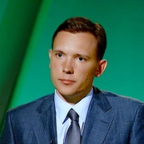
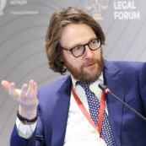
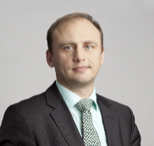
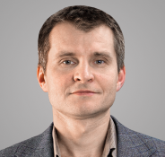
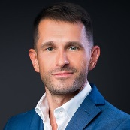
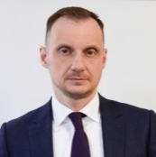
Программа форума
11.30 – 11.45
Кофе брейк
11.45 – 13.00
СЕССИЯ II
Бремя субсидиарной ответственности или альтернативная реструктуризация. Выбор должников и кредиторов
Практика различных кредиторов по привлечению к субсидиарной ответственности.
Вопросы освобождения от ответственности номинальных лиц и привлечения реальных бенефициаров. «Вечность» субсидиарной ответственности - освободит ли реструктуризация от ответственности субсидиарного ответчика? Что сегодня выбирает сам должник - реструктуризацию или «списание долгов без последствий»?
Солдатенков
Вадим Юрьевич
Мифтахутдинов
Рустем Тимурович
Начальник Управления обеспечения процедур банкротства ФНС России
Доцент кафедры финансового права СПБГУ и руководитель магистерской программы по банкротному праву
Егоров
Андрей Владимирович
Шевченко
Илья Михайлович
К.ю.н., главный редактор журнала «Цивилистика», руководитель образовательных программ Lextorium.com, профессор НИУ «Высшая школа экономики»
Судья Арбитражного суда города Санкт-Петербурга и Ленинградской области, к.ю.н.
Филатова
Мария Владиславовна
Логинов
Олег Анатольевич
Первый заместитель Генерального директора Государственной корпорации «Агентство по страхованию вкладов»
Председатель правления Некоммерческого партнерства
Саморегулируемая организация арбитражных управляющих «РАЗВИТИЕ»
Книженцев
Дмитрий Октаевич
Партнер налоговой практики Б1
13.00 – 14.00
Обед

Slide 5
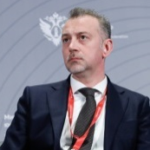
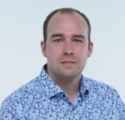
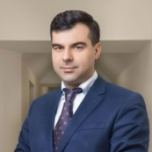
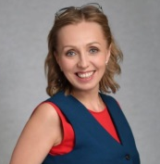
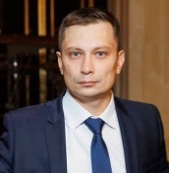
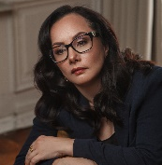
Программа форума
14.00 – 15.30
СЕССИЯ III
Гарантии исполнения планов реструктуризации.
Практические аспекты
Залог, поручительство и банковская гарантия – какие особенности у классических способов обеспечения? По каким показателям банки и налоговая служба оценивают поручителя? Какие требования предъявляют разные кредиторы к предмету залога? Какие есть условия получения банковской гарантии под реструктуризацию налогового долга. Оценка рисков кредиторов при угрозе банкротстве поручителя и залогодателя. Соглашение о намерении исполнения планов реструктуризации вне рамок судебных разбирательств.
Нестеренко
Алексей Александрович
Шайдуллин
Айнур Ильшатович
Управляющий партнер ФБК право
Директор управления юридического сопровождения сделок слияний и поглощений корпоративной практики «Газпромбанк» (АО)
Беляев
Алексей Борисович
Балашов
Алексей Борисович
Начальник управления правовой поддержки корпоративного бизнеса,
заместитель руководителя Юридической службы ПАО «БАНК УРАЛСИБ»
Заместитель председателя Комитета по финансовым рынкам Санкт-Петербургской торгово-промышленной палаты
Устюгова
Анна Викторовна
Васильев
Анатолий Николаевич
Исполнительный директор по судебно-правовым вопросам
ПАО «Совкомбанк»
Заместитель начальника Управления обеспечения процедур банкротства ФНС России
Грушко
Татьяна Геннадьевна
Адвокат, LEGAL to BUSINESS
15.30 – 15.45
Кофе брейк

Slide 6
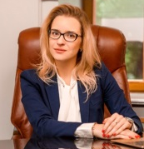
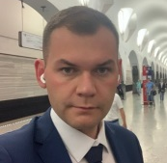
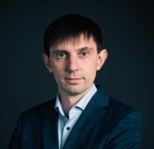
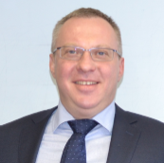
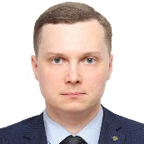
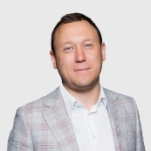
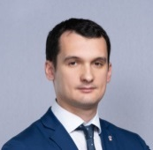
Программа форума
15.45 – 17.15
СЕССИЯ IV
Новая жизнь проблемных активов. Разумный компромисс
или нерыночные условия ликвидационных торгов.
Инвестиционная привлекательность проблемных активов, особенности сделок с должниками, реализация в исполнительном производстве и процедурах банкротства. Причины снижения стоимости реализуемого имущества и недостатки банкротных торгов. Маркетплейсы активов должников и агрегаторы информации о торгах. Регистр арбитражных управляющих – новый марктеплейс должников? Цифровизация данных о должнике как гарантия коммерческого успеха сделок инвестора с проблемными активами.
Герасименко
Валерия Вячеславовна
Плаксин
Дмитрий Алексеевич
Председатель Совета Союза АУ «Национальный Центр Реструктуризации и Банкротства»
Начальник Межрегиональной инспекции ФНС России
по управлению долгом
Курочкин
Павел Павлович
Малявкин
Андрей Анатольевич
Начальник Управления реализации проектов департамента финансового оздоровления оборонно-промышленного комплекса ПАО «Промсвязьбанк»
Генеральный директор
ООО «Коммерсант Картотека»
Морозов
Максим Александрович
Басков
Иван Григорьевич
Член общественного совета при УФНС России
по Санкт-Петербургу, общественный
Представитель Уполномоченного по защите прав предпринимателей в Санкт-Петербурге
Арбитражный управляющий, Ассоциация «Межрегиональная
Саморегулируемая организация арбитражных управляющих»
Поздняк
Кирилл Владимирович
Заместитель директора «Мой бизнес» Санкт-Петербург (СПб ГБУ «ЦРПП – Центр развития и поддержки предпринимательства»)
17.15 – 17.30
Завершение мероприятия, совместное фото

Slide 7
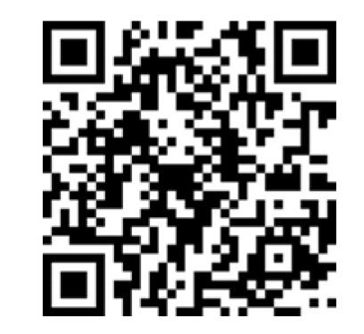
Регистрация
12 сентября
Ранняя регистрация
Время
При регистрации до 30.08.2024
30 000 ₽
с 10:00 – 17:30
Место
МФК «Горный»
ул. Наличная, д. 28/16, лит. Д
Регистрация в другой день
При регистрации после 31.08.2024
35 000 ₽
Регистрация проходит до 10.09.2024
Выбор есть!
Реструктуризация - альтернатива субсидиарной ответственности?
ОСТАВИТЬ ЗАЯВКУ
Организаторы оставляют за собой право отказать в регистрации без объяснения причин
Окончательная программа может отличаться от предварительной

